Slide 1
TIẾNG VIỆT 1

Slide 2
Khởi động
1
GIẢI
CÂU
ĐỐ

Slide 3
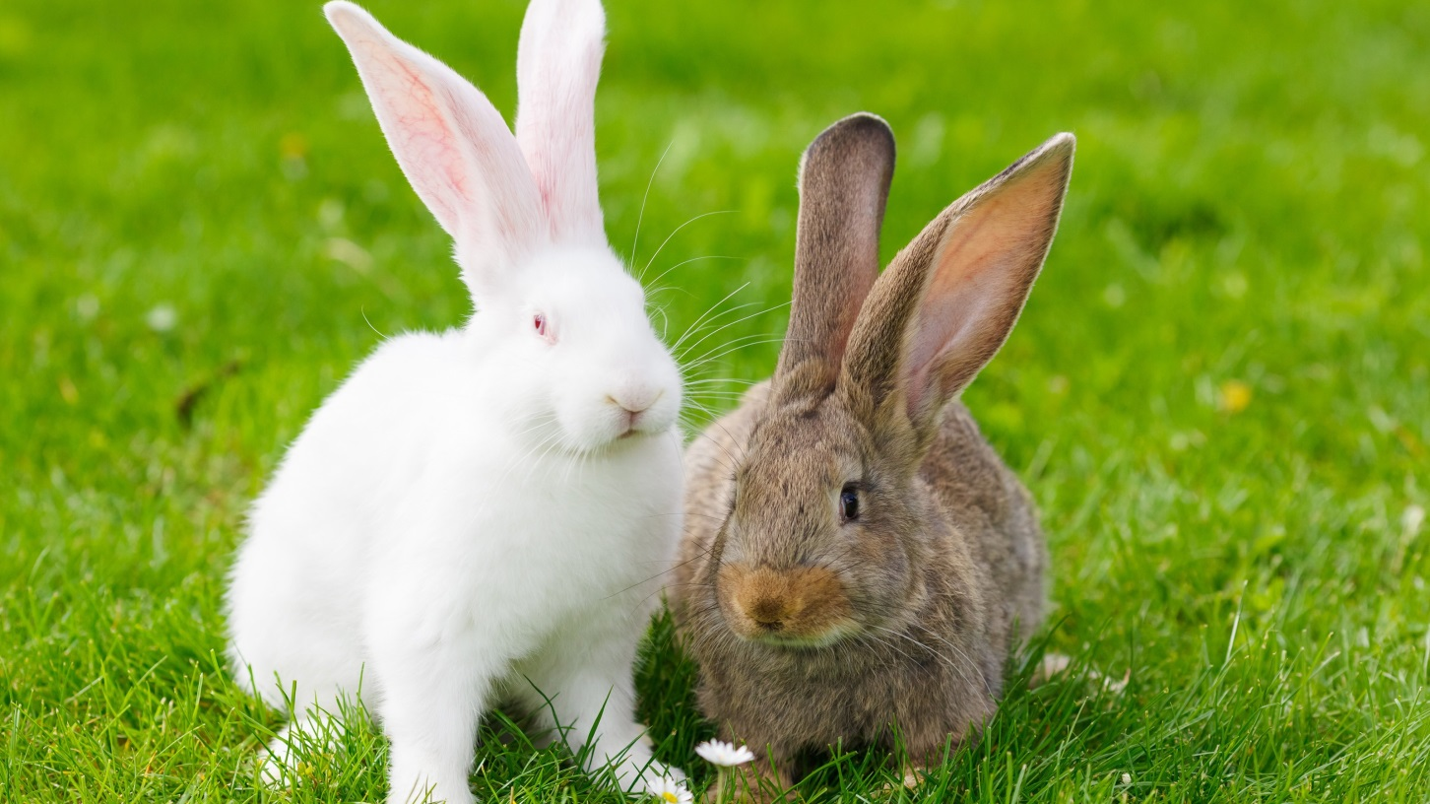
Con gì đuôi ngắn tai dài
Mắt hồng lông mượt
Có tài chạy nhanh?
Con thỏ

Slide 4
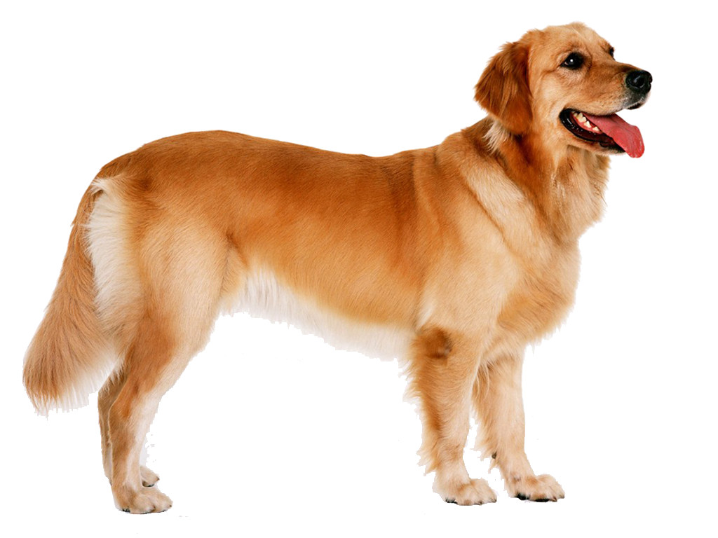
Thường nằm đầu hè
Giữ cho nhà chủ
Người lạ nó sủa
Người quen nó mừng.
Đố bạn con gì?
Con chó

Slide 5
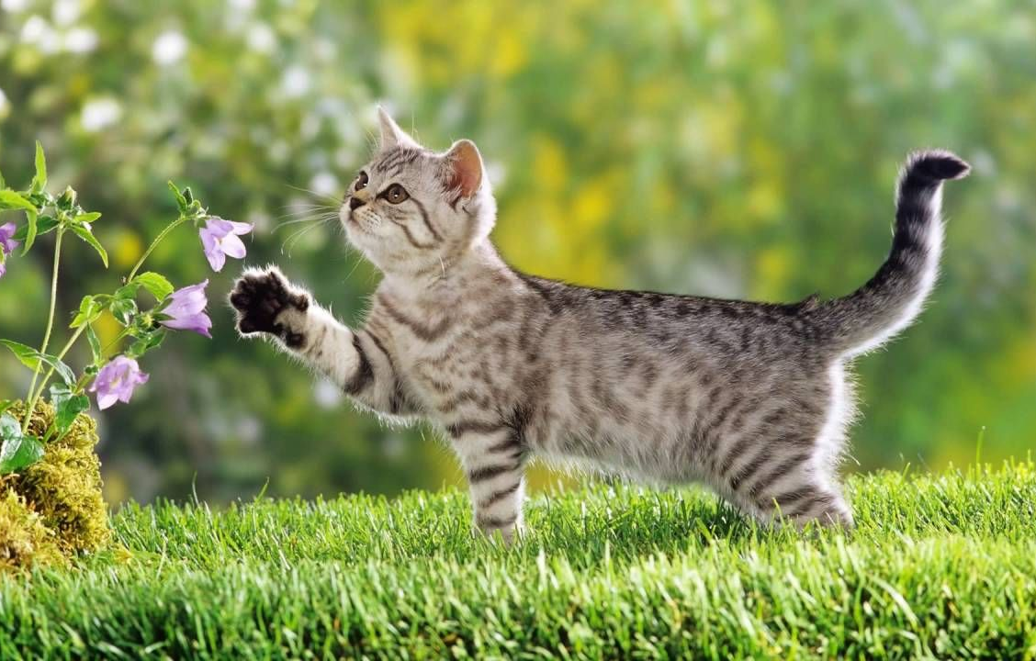
Con gì hai mắt trong veo
Thích nằm sưởi nắng, thích trèo cây cau
Con mèo

Slide 6
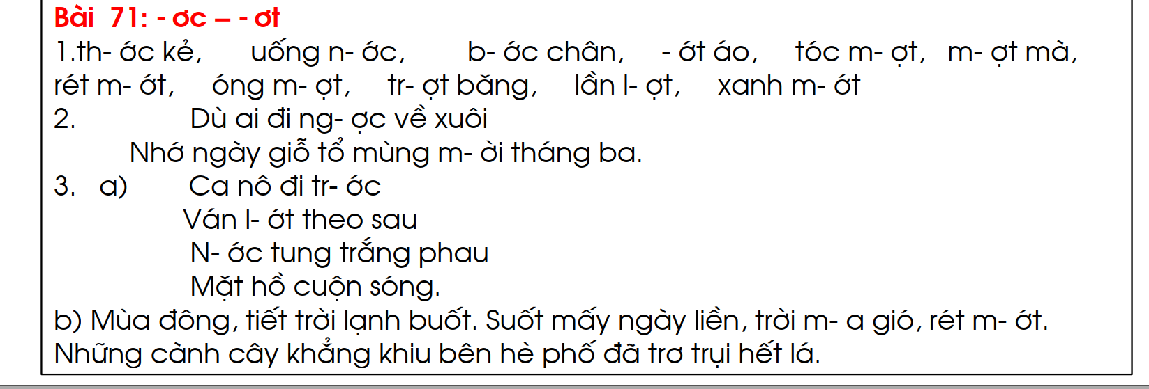
ư
ư
ư
ư
ư
ư
ư
ư
ư
ư
ư
ư
ư
ư
ư
ư
ư
ư
ư
ư

Slide 7
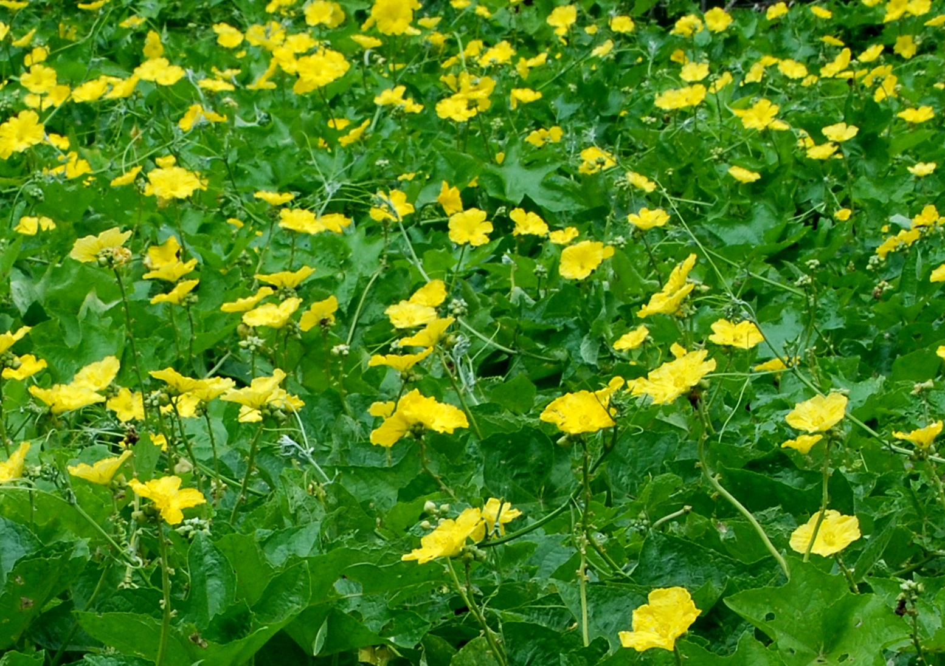
Nhận biết
2
Hoa mươp vàng ươm, bươm bay rập rờn.
́
́

Slide 8
Bài
ươm ươp
72
Nhận biết
2
Hoa mươp vàng ươm, bươm bay rập rờn.
́
́

Slide 9
Đọc
3
ươm
ươp
b
ươm
bươm
́

Slide 10
So sánh
ươ
m
p
ươm
ươp
ươ

Slide 11
ươm
ươm
ươm
ươm
chườm
đượm
gươm
ướm
ươm
ươp
ươp
ươp
lượm
mướp
nượp
ướp
Notes:
Cuốc: danh từ và động từ

Slide 12
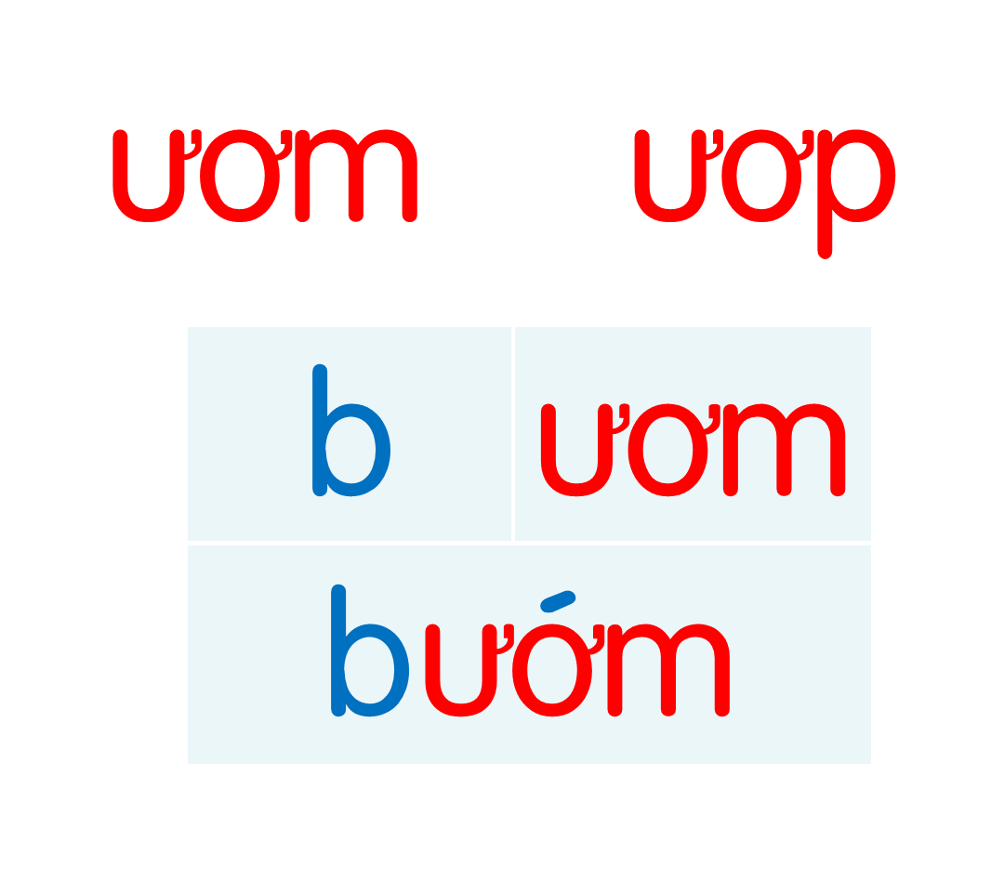
ươm
ươm
ươm
ươm
chườm
đượm
gươm
ướm
ươm
ươp
ươp
ươp
lượm
mướp
nượp
ướp
Notes:
Ôn lại

Slide 13
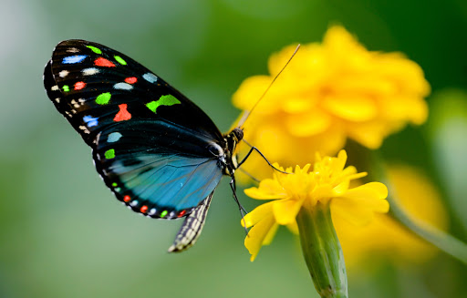
con bướm
ươm
Notes:
Hay còn gọi là CHIM ĐA ĐA

Slide 14
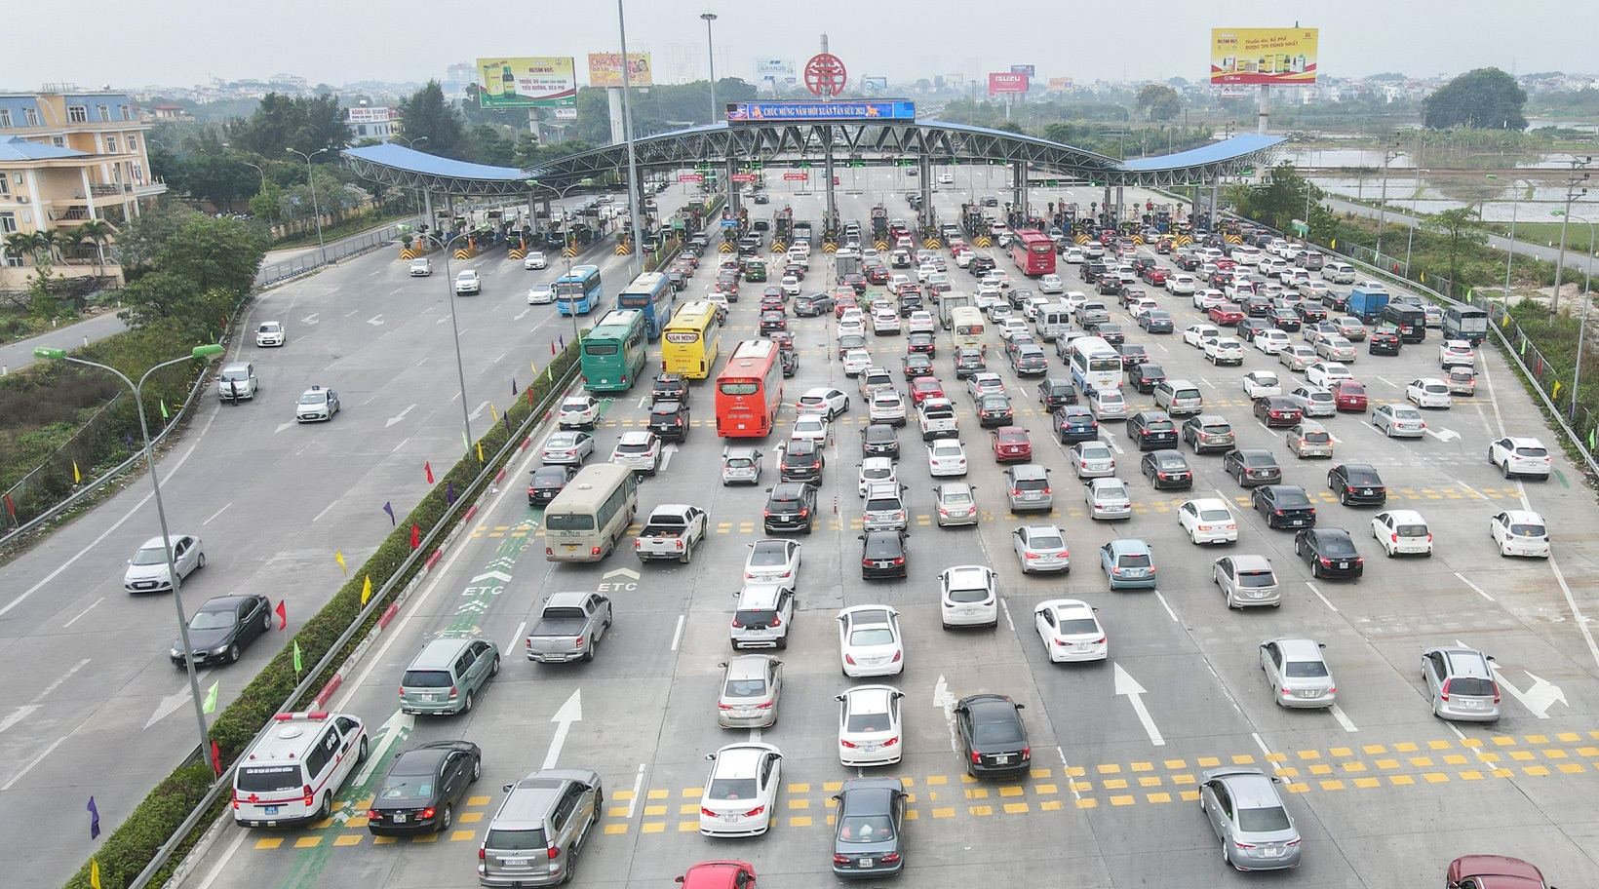
ươp
nườm nượp

Slide 15
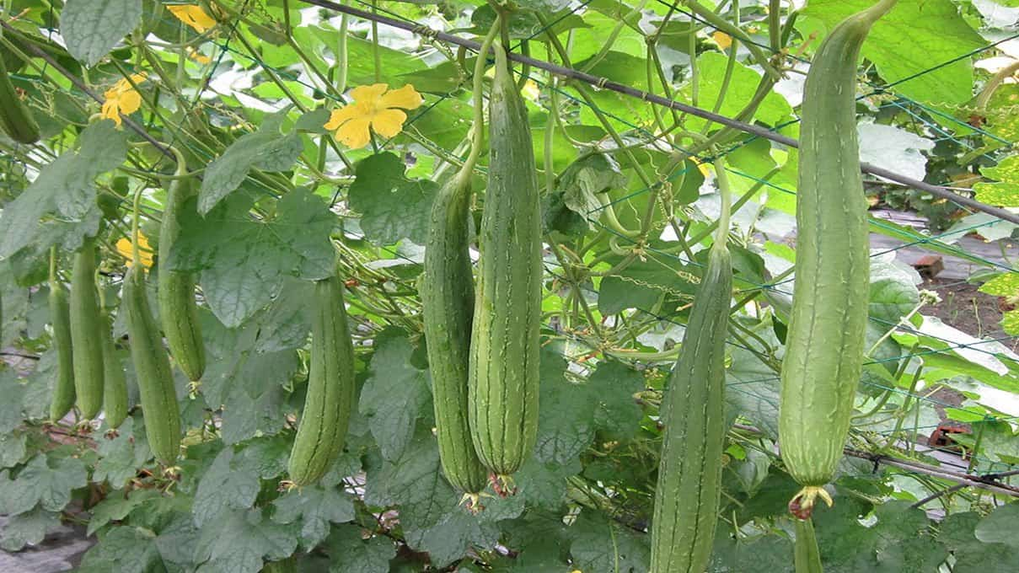
giàn mướp
ươp

Slide 16
con bướm
nườm nượp
giàn mướp

Slide 17
chườm
đượm
gươm
ướm
lượm
mướp
nượp
ướp
con bướm
nườm nượp
giàn mướp
Notes:
Ôn lại

Slide 18
ŔΧ
ŔΥ

Slide 19
wưĦ wưĢ
giàn jưġ

Slide 20
ŔΥ
ŔΧ
wưĦ wưĢ
giàn jưġ

Slide 21
Đọc
6
1
2
Nắng vàng ươm như mật trải khắp sân. Chú mèo mướp thảnh thơi nằm sưởi nắng bên thềm. Mắt chú lim dim ra điều thích thú. Mấy sợi ria mép rung rinh. Đừng thấy mèo ta hay nằm dài mà nghĩ chú lười. Sưởi nắng giúp mèo dẻo dai hơn đấy.
3
4
5
6

Slide 22
ươm
mướp
Notes:
Luyện luôn từ khó đọc nhé!

Slide 23
Nắng vàng ươm như mật trải khắp sân. Chú mèo mướp thảnh thơi nằm sưởi nắng bên thềm. Mắt chú lim dim ra điều thích thú. Mấy sợi ria mép rung rinh. Đừng thấy mèo ta hay nằm mà nghĩ chú lười. Sưởi nắng giúp mèo dẻo dai hơn đấy.
Mèo mướp đang sưởi nắng ở đâu?
Khi sưởi nắng, cơ thể mèo có gì đáng yêu?
Sưởi nắng mang lại lợi ích gì cho mèo?
Notes:
GV có thể hỏi mở rộng thêm ở câu hỏi cuối

Slide 24
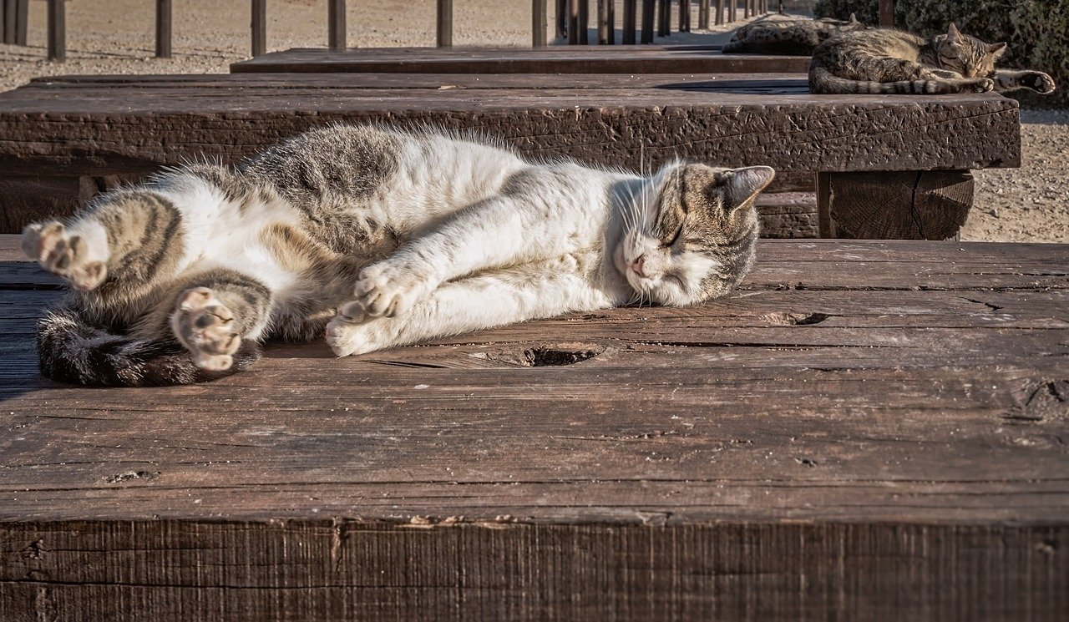

Slide 25
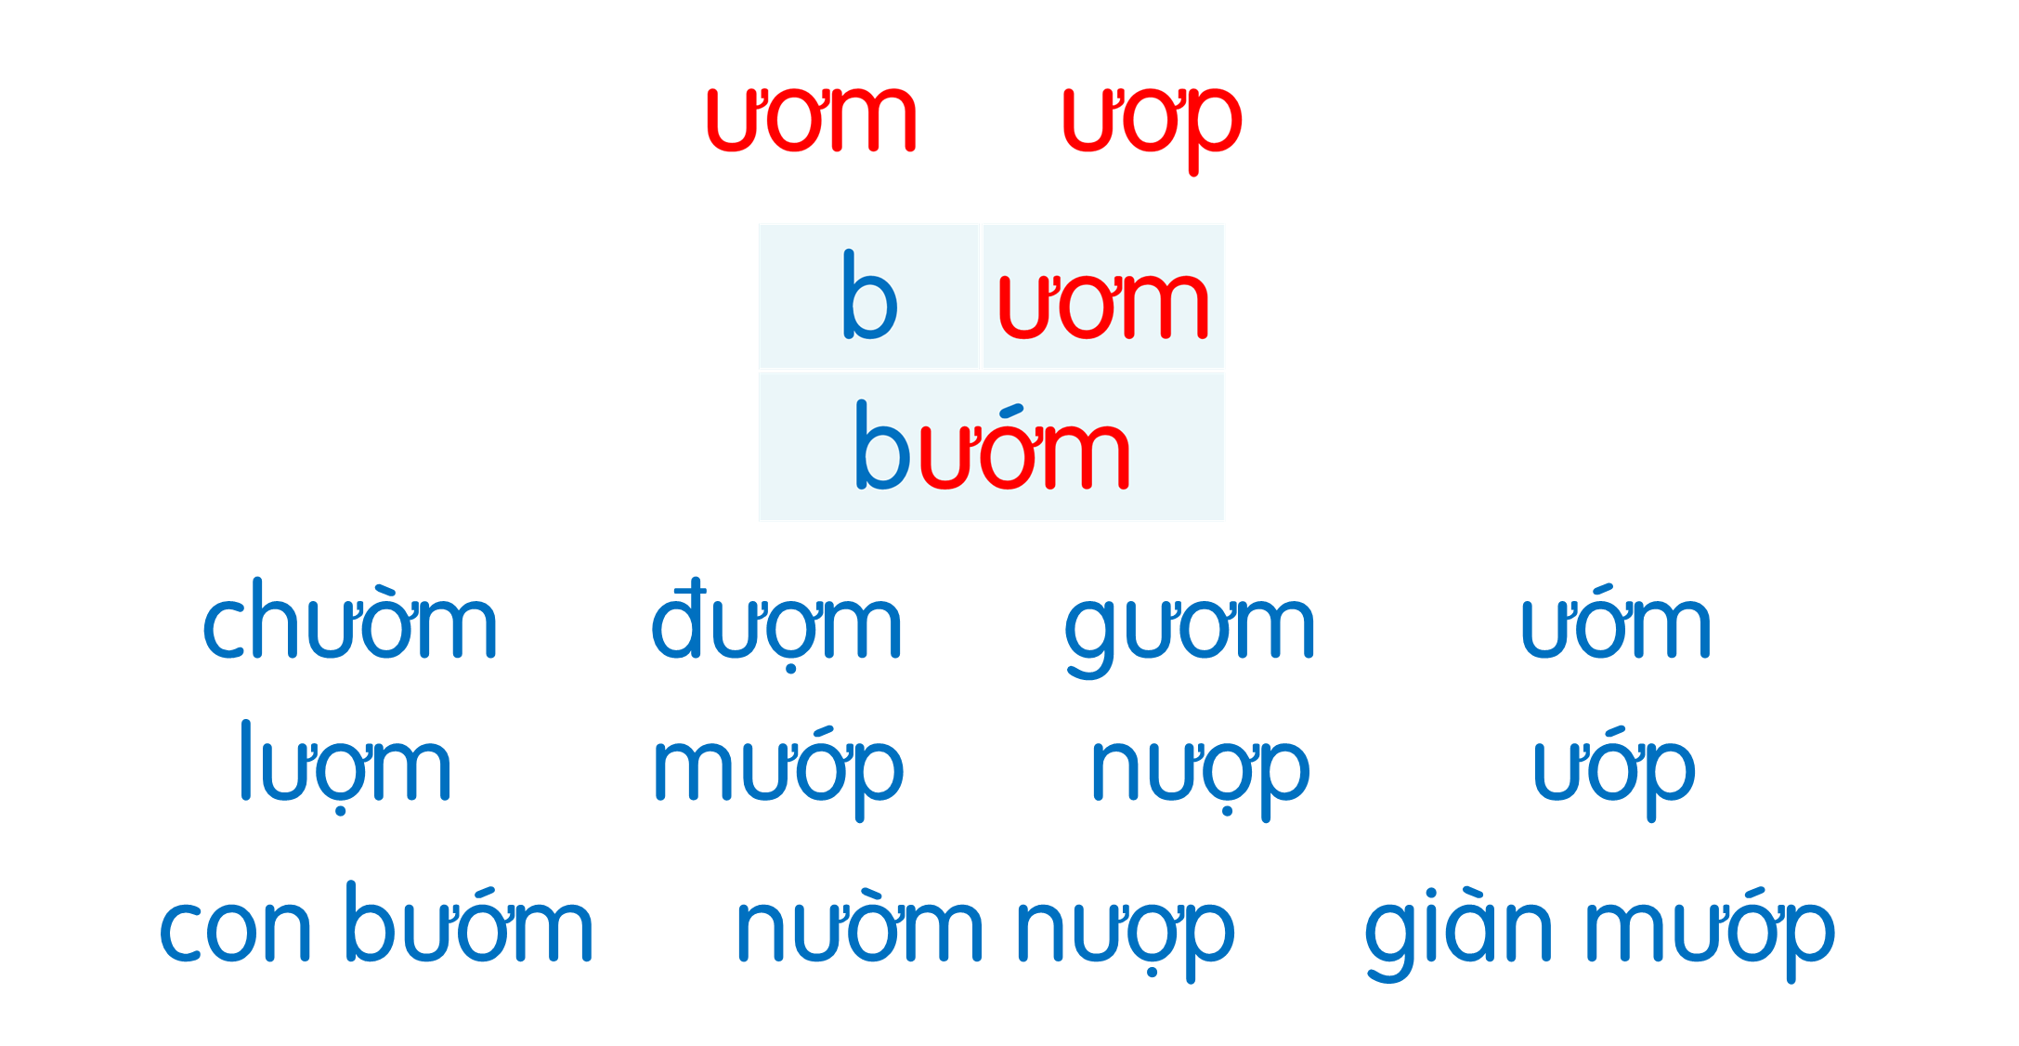
Nắng vàng ươm như mật trải khắp sân. Chú mèo mướp thảnh thơi nằm sưởi nắng bên thềm. Mắt chú lim dim ra điều thích thú. Mấy sợi ria mép rung rinh. Đừng thấy mèo ta hay nằm mà nghĩ chú lười. Sưởi nắng giúp mèo dẻo dai hơn đấy.

Slide 26
Nói
7
Vật nuôi yêu thích

Slide 28
Nắng vàng ươm như mật trải khắp sân. Chú mèo mướp thảnh thơi nằm sưởi nắng bên thềm. Mắt chú lim dim ra điều thích thú. Mấy sợi ria mép rung rinh. Đừng thấy mèo ta hay nằm mà nghĩ chú lười. Sưởi nắng giúp mèo dẻo dai hơn đấy.

Slide 29
Dặn dò

